Slide 1
Xadrez
Grupo: Gabriela Pinheiro, Karina Lemos, Tiago Lacerda, Thiago Lopes e Valesca Moura

Slide 2
Escopo do Projeto:
Plataforma web
Frontend: html, css e javascript
Backend: django e python
Telas do jogo: menu, níveis, sobre, regras, tela do jogo e tela de resultado.
I.A.: Aleatória e Min-Max
Testes:
Biblioteca Unittest do python
Selenium
Link: https://docs.google.com/document/d/1UuzRu1tYu_5gCRZWU_i_guriJqtEmkiiuJSVtGVwnv0/edit?usp=sharing

Slide 3
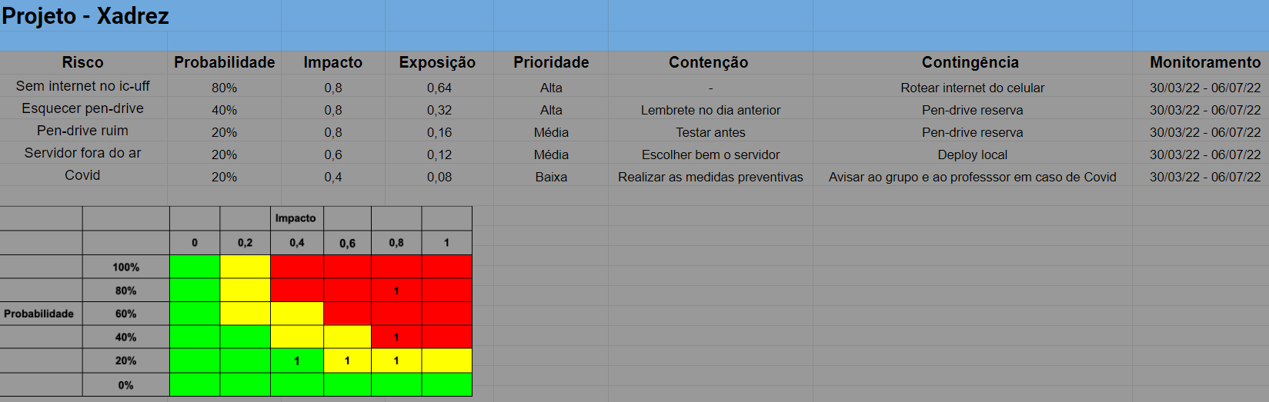
Análise de Riscos:

Slide 4
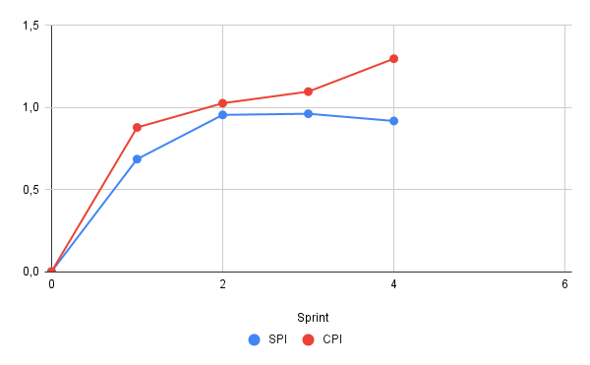
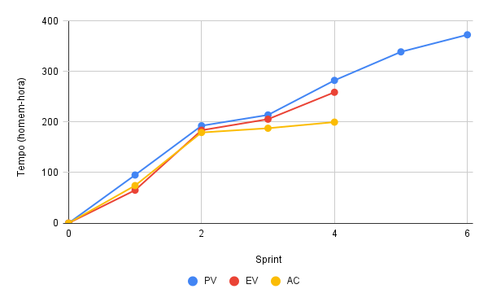
Monitoramento e controle do projeto:
Gráfico de Análise de Valor Agregado

Slide 5


Gerência de configuração
Controle de versões: Git
Controle de modificações: GitHub
Integração contínua (CI):
GitHub Actions
build do servidor
testes
deploy da branch main no Heroku
Estratégia de ramificação: Trunk Based development (Desenvolvimento baseado em tronco)
merge de atualizações pequenas e frequentes em um "tronco" ou ramificação principais
ramificações de curta duração

Slide 6

Repositório GitHub
https://github.com/valescamoura/chess

Slide 7

Apresentação da Versão Parcial do Produto

